Slide 1

Μαθαίνω Ελληνικά
88. Α2.Θεματικός κύκλος 9_Δημόσιες και ιδιωτικές υπηρεσίες, οργανισμοί, φορείς _ Δημόσιες Υπηρεσίες & Συνοπτική Προστακτική
Δρ Ελένη Χαραλάμπους

Slide 2



Ημερομηνία
Περιμένετε λίγο στη σειρά σας!

Slide 3
Σήμερα είναι ______, __ Μαΐου 2026 (__/05/2026).Τώρα είμαστε στην άνοιξη.

Slide 4


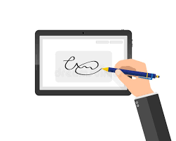

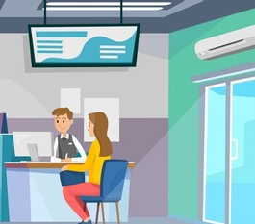

Κατανόηση προφορικού λόγου
Παρακαλώ, ________εδώ στο τέλος!
________λίγο στη σειρά σας!
Ακούστε!
_________ένα ραντεβού ηλεκτρονικά!
___________τα στοιχεία σας στην αίτηση!

Slide 5
Κατανόηση προφορικού λόγου
Παρακαλώ, υπογράψτε εδώ στο τέλος!
Περιμένετε λίγο στη σειρά σας!
Ακούστε!
Κλείστε ένα ραντεβού ηλεκτρονικά!
Συμπληρώστε τα στοιχεία σας στην αίτηση!

Slide 6

Κατανόηση γραπτού λόγου
πολίτης: Καλημέρα σας. Θέλω να καταθέσω αυτή την αίτηση.
υπάλληλος: Καλημέρα σας. Δώστε μου λίγο τα έγγραφά σας να τα δω. Μάλιστα! Περιμένετε ένα λεπτό.
πολίτης: Χρειάζομαι και φωτοτυπία της ταυτότητας;
υπάλληλος: Ναι, βεβαίως! Βγάλτε μια φωτοτυπία εδώ δίπλα και φέρτε την σε μένα.
πολίτης: Ορίστε η φωτοτυπία. Πρέπει να γράψω κάτι άλλο;
υπάλληλος: Ναι, συμπληρώστε το όνομά σας σε αυτό το έντυπο και υπογράψτε κάτω δεξιά.
πολίτης: Έτοιμο. Να σας πληρώσω τώρα;
υπάλληλος: Ναι!
πολίτης: Σας ευχαριστώ πολύ.
υπάλληλος: Παρακαλώ. Προσέξτε μόνο μην χάσετε την απόδειξη!
Διαβάστε!

Slide 7





Παραγωγή γραπτού λόγου
μιλήστε/υπογράψετε/αργήσετε/τηλεφωνήστε/απαντήστε
Μην __________ακόμα!
Μην _________ στο ραντεβού σας!
___________σε όλες τις ερωτήσεις!
__________ με τον υπεύθυνο του τμήματος!
_________μας ξανά αύριο!
Συμπληρώστε!

Slide 8
Παραγωγή προφορικού λόγου
Δώστε!
Μην πληρώσετε!
Ελέγξτε το email!
Κάντε γραπτή ένσταση!
Παιχνίδι Ρόλων: «Ο φουσκωμένος λογαριασμός»
Η κατάσταση:
Ο πελάτης λαμβάνει έναν λογαριασμό τηλεφώνου που είναι πολύ πιο υψηλός από το κανονικό. Πηγαίνει στο κατάστημα της εταιρείας για να ζητήσει εξηγήσεις και να μάθει τι πρέπει να κάνει.
Ρόλος Β: Ο Υπάλληλος
Χαιρετάτε τον πελάτη και ζητάτε τον αριθμό του λογαριασμού.
Κοιτάτε τον υπολογιστή και βλέπετε ότι υπάρχει μια χρέωση για «υπερβολική χρήση δεδομένων (internet)».
Εξηγείτε στον πελάτη τι συνέβη.
Του λέτε ότι πρέπει να μιλήσει με τον προϊστάμενο του τμήματος ή να κάνει μια γραπτή ένσταση.
Ρόλος Α: Ο Πελάτης
Πηγαίνετε στο κατάστημα και καλημερίζετε τον υπάλληλο.
Δείχνετε τον λογαριασμό και λέτε: «Ο λογαριασμός είναι φουσκωμένος».
Εξηγείτε ότι συνήθως πληρώνετε €30, αλλά αυτός ο λογαριασμός είναι €120.
Ρωτάτε με ευγένεια: «Σε ποιον μπορώ να απευθυνθώ για να διορθωθεί το λάθος;».

Slide 9

Αυτοαξιολόγηση στο σπίτι

Slide 10

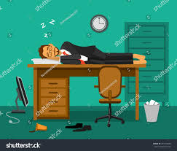
γράφω
Γράψτε το ονοματεπώνυμό σας στην πρώτη σελίδα!

Slide 11
λύνω
Λύστε την πρώτη άσκηση!

Slide 12
απαντώ
Απαντήστε μου στο μήνυμα που θα σας άφησα στον τηλεφωνητή!

Slide 13

Διάλειμμα
Διάλειμμα
Διάλειμμα
Διάλειμμα
Διάλειμμα

Slide 14

www.e-charalambous.com

